Slide 1
OnTour – 7. listopadu/Novembra
Tour Kit až do 2.12. Nebo do vyprodání zásob

Slide 2
Podzimní Tour - 7.11. – 18.hod Registrace zdarma, účast na slosování

Slide 3
www.doterraeveryday.eu

Slide 4
OnGuard Tour Kit až do 2.12. 102,75Eur/2800Kč

Slide 5
Produkty k přidání – s 15% slevou

Slide 6
Listopadové novinky

Slide 7
Produkt měsíce – grapefruit 5ml U LRP objednávek za 125PV do 15.dne v měsíci.
Grapefruit nás učí respektovat a oceňovat naše fyzické tělo.
Pomáhá lidem odpoutat se od vzorců zneužívání a špatného zacházení se svým tělem - ať už se jedná o tvrdé diety, odsuzování se za tělesnou váhu nebo typ těla a týrání těla násilnostmi nebo zanedbáváním.
Grapefruitový olej je často zneužíván v tvrdých dietách a programech na hubnutí. Tento olej totiž pomáhá odstranit „emoční jezení“ a namísto toho nastoluje pozitivní vztah k vlastnímu tělu založený na lásce, toleranci a přijetí.
Grapefruit pomáhá naslouchat našim skutečným fyzickým potřebám a impulzům. Podporuje také převzetí zodpovědnosti za to, co člověk cítí.

Slide 8
Grapefruit
DOPORUČENÁ POUŽITÍ:
(A) Fyzická i mentální únava.
(A) Emoce (pozvedá a uvolňuje mysl. Zmírňuje depresi, symptomy změny časových pásem, premenstruační syndrom, únavu, migrény): rozptylujte difuzérem nebo nanášejte na chodidla. (I) Detoxikace: vyplavuje z těla toxické látky podporou močení. Přidávejte 1 kapku do vody.
(T) Akné: nanášejte přímo na pupínky.
(T) Celulitida: naředěné vmasírujte do dolních končetin, přitlačte při pohybech vzhůru směrem k srdci.
(I) Zácpa: 1 kapka s 240 ml vody.
(A) Odvykací symptomy: rozptylujte difuzérem nebo nadechujte aroma.
(I) Pročištění organismu, lymfatický systém, ledviny, ničí volné radikály, chrání před infekcemi: přidávejte do vody.

Slide 9
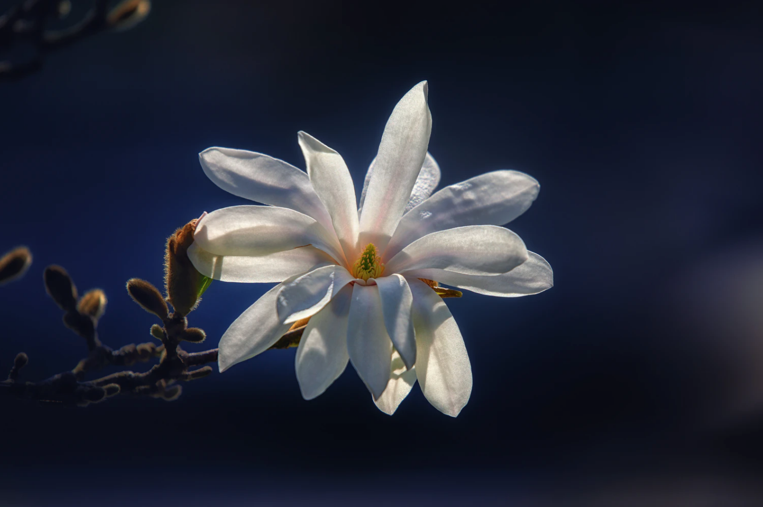
Magnólie
zajímavosti
Jeden z nejstarších stromů
20 milionů let starý, před objevením včel
Velké, pevné květy, opylování pomocí brouků

Slide 10
Magnolia
Michelia alba
Tiší, snižuje úzkosti a stres.
Zvláčňuje kůži
Antidepresívum
Protikřečový
Nervový systém
Problémy se spánkem
Problémy s matkou a ženami, ztráta kontaktu.

Slide 11
Sleva na některé registrační balíčky

Slide 12
Kybernetický víkend 27.-30. 11

